Slide 1

ZİRAAT FAKÜLTESİ
TARIMSAL BİYOTEKNOLOJİ BÖLÜMÜ
ZMT302-MOLEKÜLER GENETİK
DOÇ. DR. LEVENT MERCAN

Slide 2

Prokaryotlarda Gen İfadesinin Düzenlenmesi
ZMT302-MOLEKÜLER GENETİK
Hafta-1

Slide 3
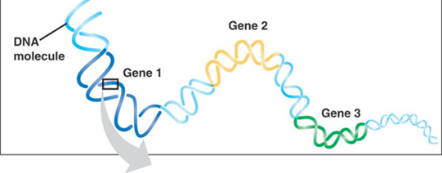
Gen İfadesinin Düzenlenmesi
Her bir hücre bir organizmanın sahip olduğu tüm genomu içerir.
Gen ekspresyonu = genin transkripsiyonu ve translasyonu
“Düzenleme” bir organizmaya sadece ihtiyaç duyulan genler bakımından seçici transkripsiyon (sonra da translasyon) imkanı verir.
Eksprese olan genler
Hücrenin tipine
Hücrenin o anda ihtiyaç duyduğu özel gereksinimlere göre belirlenir.

Slide 4
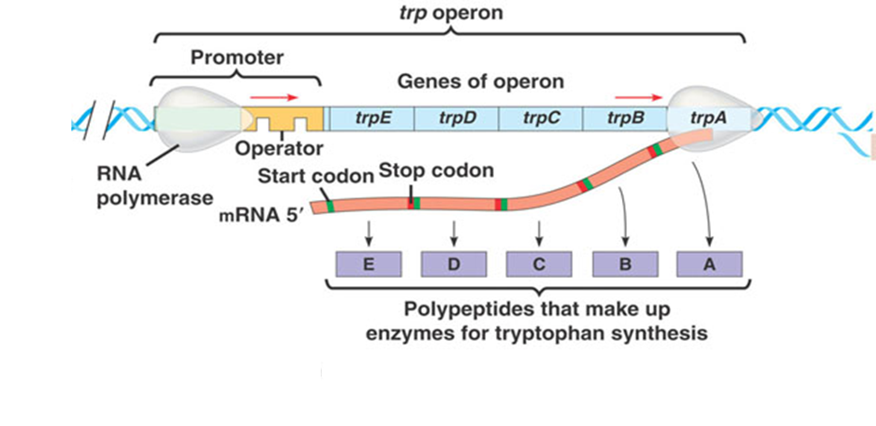
Prokaryotlarda Gen Regülasyonu
Prokaryotların genomları operonlar şeklinde organize olmuşlardır.
Operon = bir grup ilgili gen
Başlangıçta bir promotör dizilişi
Tüm genler birlikte transkribe edilirler (bir uzun zincir RNA şeklinde).

Slide 5

Baskılanabilir Operon: Trp Operonu
Prokaryotik genomların operonlar şeklinde organize olması belirli bir işlem için bir transkripsiyonun yeterli olmasını sağlar.
Baskılanabilir Operon = Genellikle “açık” olan ancak “ihhibe” edilebilir operondur
Trp Operonu
Baskılanabilir operon örneğidir
Triptofan amino asitinin üretilmesi için gerekli enzimleri kodlayan genleri içerir

Slide 6
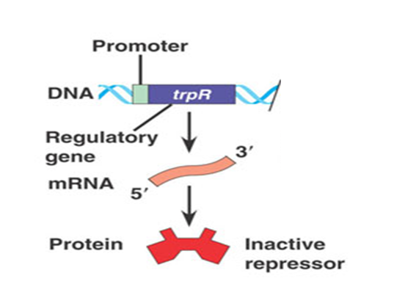
TrpR Geni
TrpR geni Trp operonu için regülatör gendir
Genomun başka bölgelerinde bulunur
Trp operonunun bir parçası değildir
TrpR geni bir protein kodlar = TrpR represör proteini
TrpR geni, Trp operon genlerinden ayrı olarak transkribe edilir ve translasyona uğrar

Slide 7
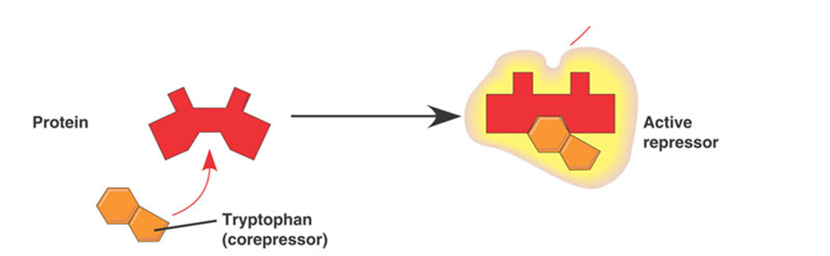
TrpR Represörü
Represör protein inaktif bir form olarak translasyona uğrar
Triptofan corepresör olarak adlandırılır
Triptofan TrpR represörüne bağlandığında bu protein aktif formuna dönüşür

Slide 8
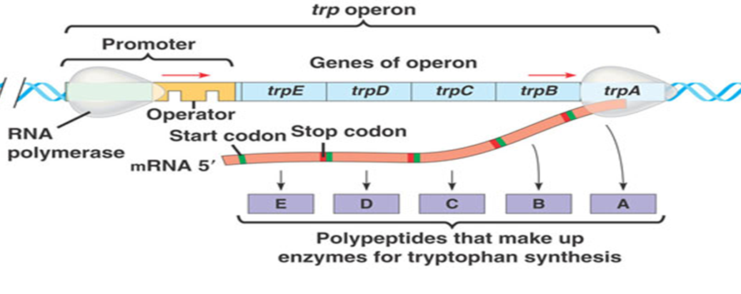
Operatör Bölge
Trp Operonu içinde bir operatör DNA bölgesi bulunur.
Promotör bölgeden hemen sonra
TrpR Represörü aktif formda ise operatöre bağlanabilir

Slide 9
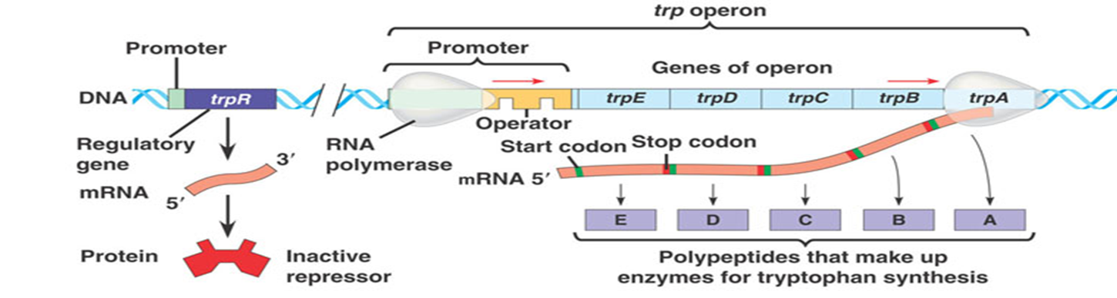
Trp Operonu
Transkripsiyon “açık”
Hücrede triptofan yoksa görülür.
Represör inaktif formdadır
RNA Polimeraz promotöre bağlanabilir ve genleri transkribe edebilir.

Slide 10
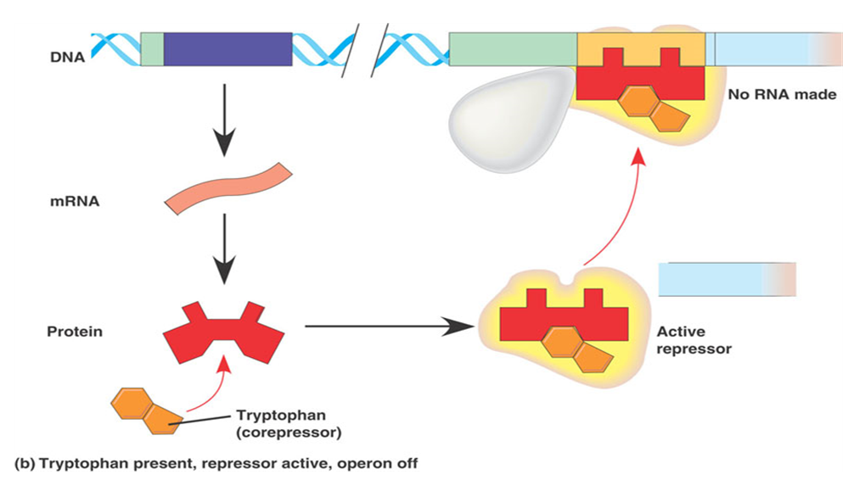
Transkripsiyon “Kapalı”
Triptofan hücrede var olduğunda görülür
Triptofan TrpR represörüne bağlanır → aktif forma dönüştürür
TrpR proteini operatöre bağlanır → RNA Polimerazı bloke eder → transkripsiyon gerçekleşmez
Hücrede triptofan yokluğunda yeniden trp operonu “kapalı” konumdan “açık” konuma geçer

Slide 11
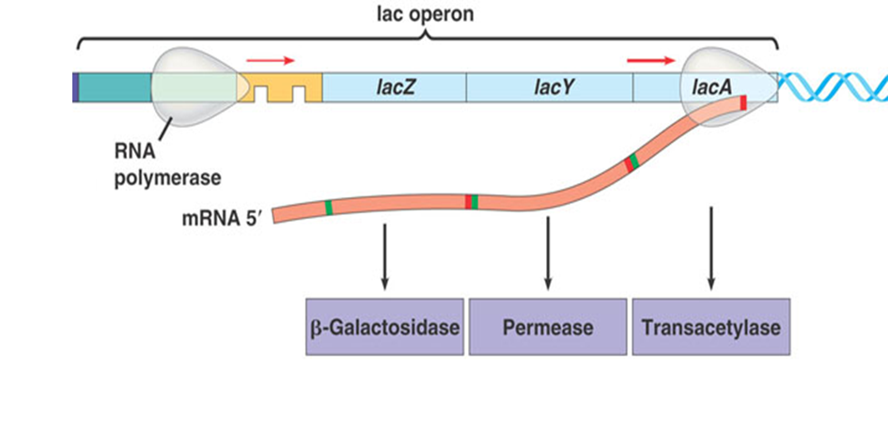
Inducible (Uyarılabilir) Operon: Lac Operonu
İndüklenebilir operon = operon genellikle “kapalı” fakat uyarılabilir/etkinleştirilebilir
Lac Operonu
Uyarılabilir operon örneğidir
Laktozu parçalayan enzimleri kodlayan genler

Slide 12
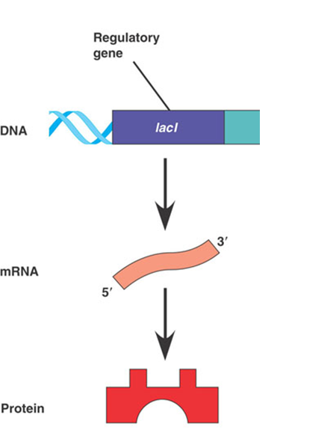
Lac I geni
Lac I, lac operonu için düzenleyici bir gendir
Genomun başka bölgelerinde bulunur
lac operonunun bir parçası değildir
LacI geni bir proteini kodlar = lacI represörü
LacI geni lac operon genlerinden ayrı olarak transkribe edilir ve translasyona uğrar.

Slide 13
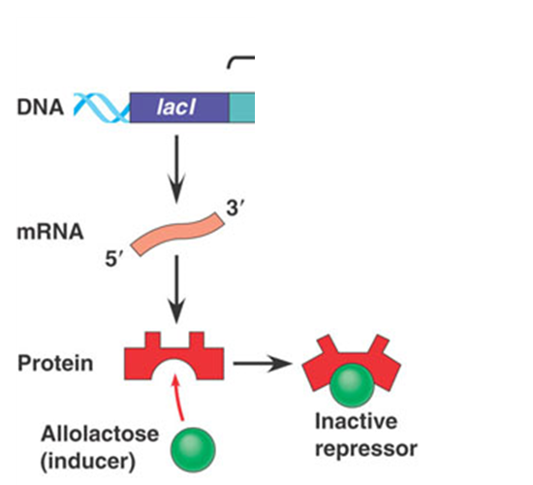
LacI Represörü
lacI represör proteini aktif formuna tercüme (translate) edilir
lacI represörü laktoz (allolaktoz da denir) ile bağlandığında inaktif olur
Laktoz uyarıcıdır (inducer)

Slide 14
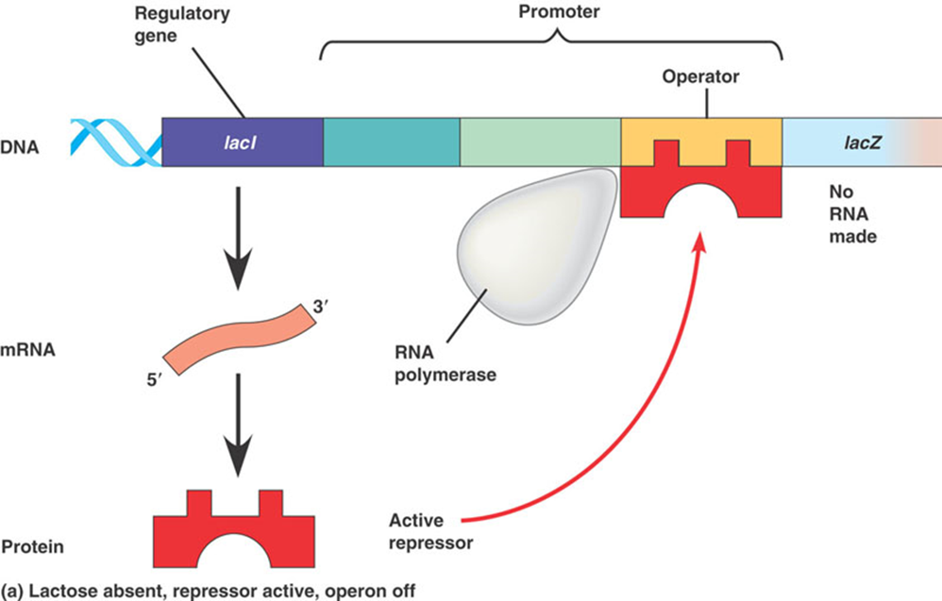
Lac Operonu
Transkripsiyon “kapalı”
Parçalanması gereken laktoz ortamda bulunmadığında
lacI represörü aktif formdur → operatöre bağlanır → RNA Polimerazı bloke eder → transkripsiyon gerçekleşmez

Slide 15
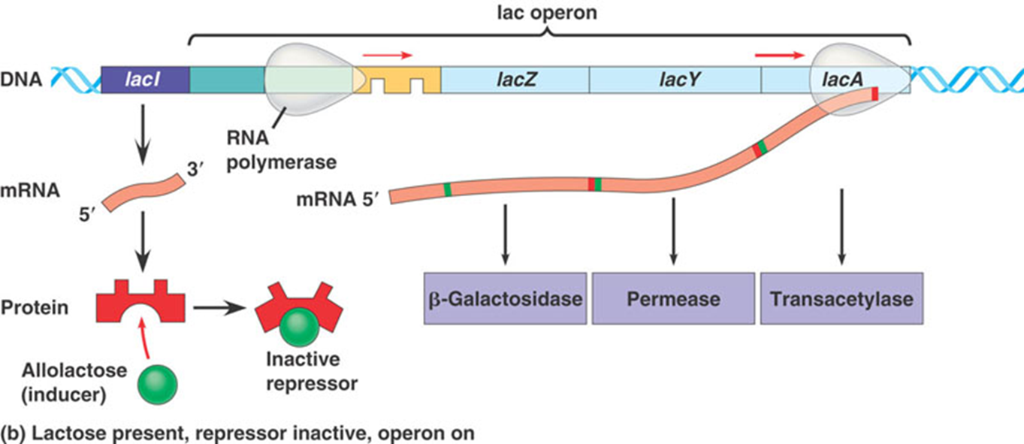
Lac Operonu
Transkripsiyon “açık”
Parçalanması gereken laktozun varlığında
Laktoz, lacI represörüne bağlanır → inaktif hale getirir
RNA Polimeraz promotöre bağlanabilir → genler transkribe edilir

Slide 16
Tüm operonlar operatör bölgeye sahip midir?
Hayır
Bazı genler daima transkribe edilmelidir → bu yüzden operatör gereksinimleri yoktur
Örn, Hücresel solunuma katılan genler

Slide 17
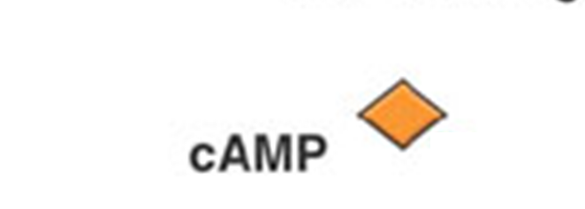
Pozitif Gen Regülasyonu
lac operonunda transkripsiyonu stimüle eden başka moleküller de vardır.
Laktoz sadece ortamda yeterince glukoz yoksa parçalanır.
Glukoz seviyesi düşük ise cAMP molekülü miktarı artar

Slide 18
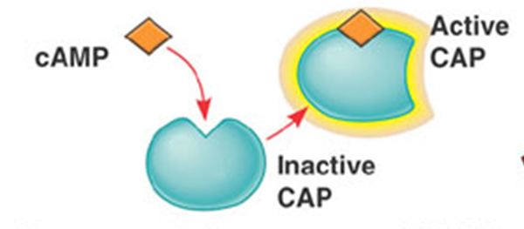
cAMP ve CAP (Catabolit Activator Pr.)
CAP = cAMP’ye bağlanan regülatör protein
CAP, cAMP bağlanana kadar inaktiftir.

Slide 19
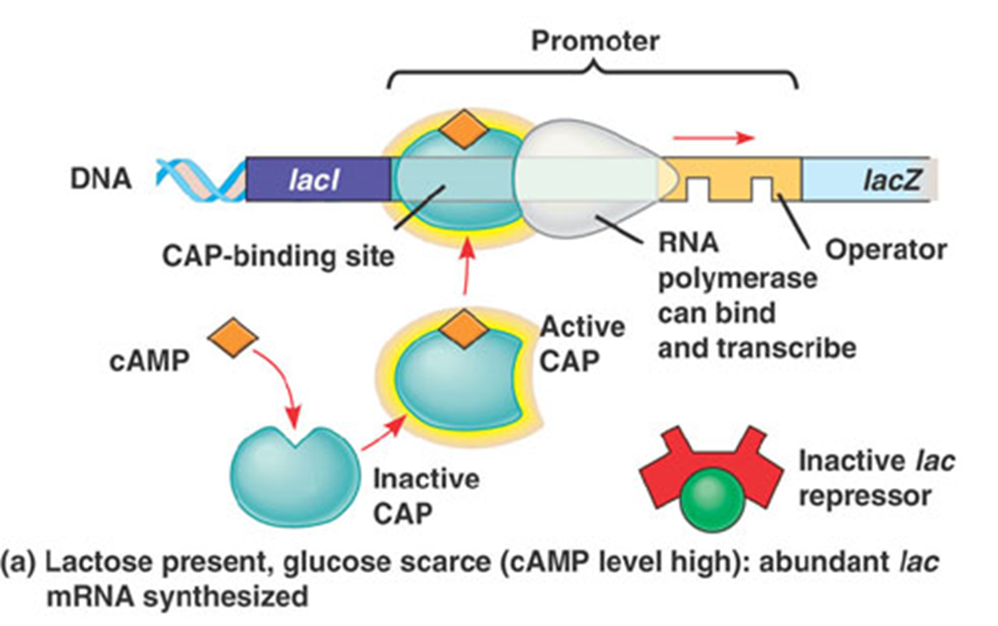
Pozitif Gen Regülasyonu
Ortamda fazla glukoz yoksa → yüksek seviyede cAMP
CAP ve cAMP bağlanır → CAP promotöre bağlanabilir → RNA polimerazın bağlanmasını stimüle eder

Slide 20
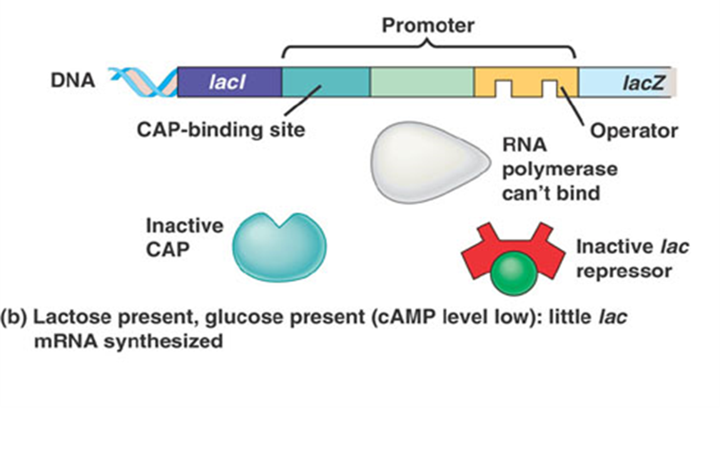
Pozitif Gen Regülasyonu
Glukoz seviyesi yeniden arttığında cAMP seviyesi düşer → CAP’a bağlanamaz
CAP promotöre bağlanamaz → transkripsiyon azalır

Slide 21
Pozitif Gen Regülasyonu
lac operonu iki seviyede kontrol edilir:
Laktozun varlığı transkripsiyonun gerçekleşip gerçekleşmemesini belirler
Aktif formdaki CAP transkripsiyonun düzeyini belirler

